Slide 1
Area Promozione di
corretti stili di vita e sicurezza a scuola
Katia Cattaneo
katia.cattaneo@scuola.istruzione.it
SALUTE
supporto a Rete SPS - capofila IC A. Frank Varese
supporto a Rete Green School - capofila IC Galilei Busto Arsizio
supporto a Rete Educazione Ambientale - capofila ITE Tosi Busto Arsizio
supporto ad ATS-Insubria per Protocollo Farmaci
promozione progetti di SENSIBILIZZAZIONE
prevenzione DIABETE con ATS- Insubria
donazione midollo per LEUCEMIA con Dott. Marchetti
dipendenze

Slide 2
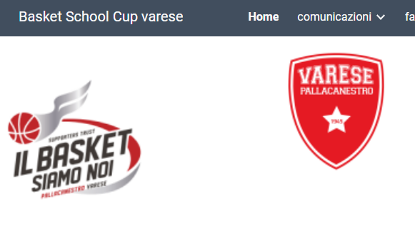
Area Promozione di
corretti stili di vita e sicurezza a scuola
Katia Cattaneo
katia.cattaneo@scuola.istruzione.it
SPORT
gestione Campionati Studenteschi - foglio note
supporto a Sport e Salute per Progetti SA Kids, SA Junior e SA Infanzia
supporto/ gestione a Varese Basket School Cup Sc. Sec. di I e II grado
supporto a attività legate a Progetti MIM:
fondazione Milano-Cortina - tappa Coppa del Mondo Canottaggio campionati del mondo master Ciclocross - Tennis
supporto a progetti di PCTO legati all’area sportiva
promozione di corsi di formazione per i docenti ED. Motoria

Slide 3
Area Promozione di
corretti stili di vita e sicurezza a scuola
Katia Cattaneo
katia.cattaneo@scuola.istruzione.it
SICUREZZA
supporto a progetto “Villaggio in Sicurezza”
supporto a Rete CPPC - capofila Liceo Ferraris
supporto a Rete Educazione Stradale - capofila IS Falcone
supporto a progetto “Sicurezza in Azione” primo ciclo - Tavolo 2 Sicurezza

Slide 4
Promozione della salute
quali connessioni?
Educazione civica
Orientamento

Slide 5
Connessioni tra salute e apprendimento
Salute e rendimento scolastico sono fortemente connessi:
i giovani in buona salute hanno maggiori
probabilità di imparare in modo più efficace
i giovani che frequentano la scuola hanno
maggiori possibilità di godere di buona salute
i giovani che stanno bene a scuola e che hanno
un legame forte con la scuola e con adulti
significativi, sono meno propensi a sviluppare comportamenti ad alto rischio e possono avere
migliori risultati di apprendimento

Slide 6
SALUTE E APPRENDIMENTO – UN CIRCOLO VIRTUOSO
RETE SPS – Scuole che Promuovono Salute
SCUOLA
SALUTE
SALUTE
SCUOLA

Slide 7
“Scuole che Promuovono Salute - Lombardia”
La “Scuola che Promuove Salute - Lombardia”
adotta un approccio globale che si articola in 4 ambiti di intervento strategici:
Sviluppare le competenze individuali
Qualificare l’ambiente sociale
Migliorare l’ambiente strutturale e organizzativo
Rafforzare la collaborazione comunitaria
Obiettivo specifico:
Integrare la promozione della salute nella mission formativa della scuola, non come contenuto tematico, ma come processo che influenza il successo formativo e il benessere degli studenti.

Slide 8
Scuole che promuovono salute

Slide 9
I programmi preventivi regionali
All’interno del modello della rete delle scuole che promuovono salute vengono promossi i programmi preventivi regionali:
LIFE SKILLS TRAINING
UNPLUGGED
Si basano sulla promozione delle life skill
Forniscono ai giovani un modo sistematico di imparare le abilità di vita necessarie per affrontare con successo situazioni impegnative
I programmi grazie ad un lavoro congiunto sono stati rivisti e adattati per favorire l’integrazione con il curriculum scolastico, le competenze di cittadinanza, la didattica, la programmazione verticale per competenze, l’orientamento
PEER EDUCATION

Slide 10
Accompagnando gli alunni nel percorso di crescita
Lst primaria
Lst secondaria
Unplugged e
peer education

Slide 11
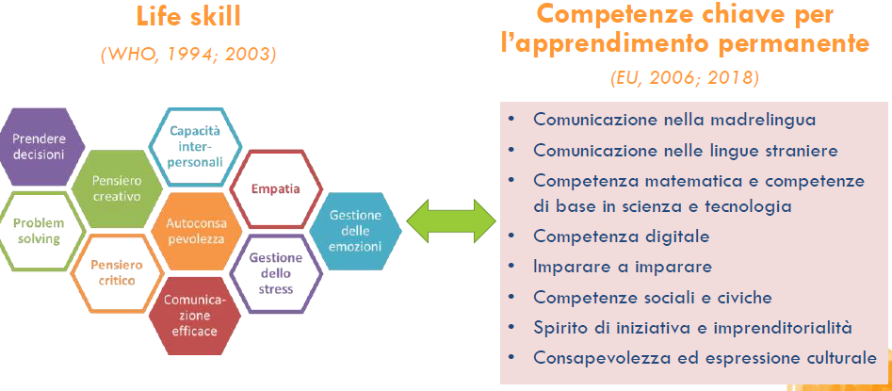
Integrazione e maggiore ricaduta/efficacia
21.02.2021

Slide 12
Metodologia proposta dai programmi
La formazione sui programmi preventivi si basa su metodologie attive e consente ai docenti di sperimentare una metodologia di lavoro attivo e di costruire relazioni positive con gli studenti.
Le competenze acquisite dagli insegnanti possono essere utilizzate anche nell’ambito delle attività didattiche.

Slide 13
LE NUOVE LINEE GUIDA PER L’EDUCAZIONE CIVICA - DM 183 del 7.09.2024
2. Sviluppo Economico e Sostenibilità
Mira ad insegnare la cultura del lavoro, del risparmio, del rispetto dell’ambiente e della salute degli individui.
CONTENUTI: Tutela della salute e del benessere individuale e collettivo (ambiente). Lotta alle dipendenze (azzardo, droghe). Ed. alimentare. Protezione civile. Ed. stradale. Ed. finanziaria ed assicurativa
Prospettiva trasversale
Tutte le discipline sono coinvolte.
Occorre ricercare massima coerenza ed integrazione coi curricoli.
Metodologia
I contenuti debbono essere fatti propri dagli studenti soprattutto mediante esperienze (laboratori, service learning, uscite...), discussioni e riflessioni.

Slide 14
Il valore educativo dell’orientamento Linee guida per l’orientamento
4.2 L’attività didattica in ottica orientativa è organizzata a partire dalle esperienze degli studenti, con il superamento della sola dimensione trasmissiva delle conoscenze e con la valorizzazione della didattica laboratoriale, di tempi e spazi flessibili, e delle opportunità offerte dall’esercizio dell’autonomia.
4.3 L’orientamento inizia, sin dalla scuola dell’infanzia e primaria , quale sostegno alla fiducia, all’autostima, all’impegno, alle motivazioni, al riconoscimento dei talenti e delle attitudini, favorendo anche il superamento delle difficoltà presenti nel processo di apprendimento.

Slide 15
Orientamento
facilita SCELTE CONSAPEVOLI nei percorsi di studio
contribuisce a RIDURRE LA DISPERSIONE SCOLASTICA
aiuta gli studenti a CONOSCERE SE STESSI, I PROPRI TALENTI, E IL CONTESTO CHE LI CIRCONDA
guida gli studenti verso un PROGETTO DI VITA CONSAPEVOLE
COMPETENZE CHIAVE PER L’ORIENTAMENTO
IMPARARE A IMPARARE COMPETENZA IMPRENDITORIALE COMPETENZE
SOCIALI E CIVICHE

Slide 16
Integrazione e sostenibilità
Integrare le proposte,
in questo caso di PREVENZIONE, ORIENTAMENTO, ED CIVICA a monte quando possibile potrebbe contribuire a renderle maggiormente sostenibili?
Le scuole, i dirigenti, i docenti referenti delle diverse aree riportano un vissuto di fatica, si sentono sommersi da richieste e proposte

Slide 18
Per approfondimenti:
katia.cattaneo@scuola.istruzione.it impagliazzol@ats-insubria.it promosalutevarese@ats-insubria.it SUL SITO DI ATS SEZIONE DEDICATA

Slide 19
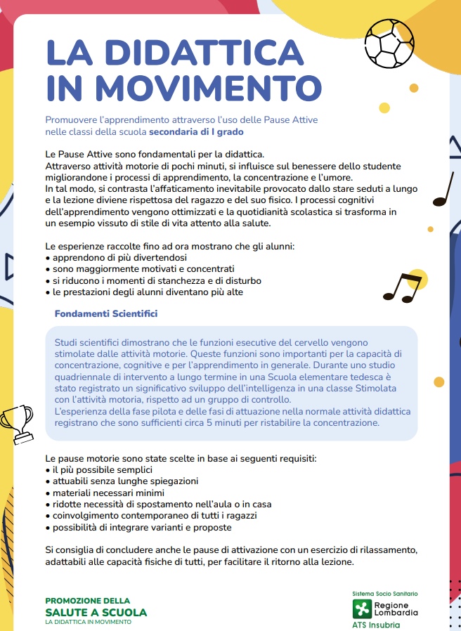
Pause attive
La pausa attiva consiste in un spazio di qualche minuto in cui promuovere il movimento attraverso modalità differenti, in modo da “spezzare” la posizione statica e dare la possibilità al nostro corpo di ossigenarsi, favorendo la circolazione sanguigna, recuperando anche energia mentale per riprendere le lezioni.
È importante:
Condividere le buone pratiche con tutto il Consiglio di classe;
Inserire questi momenti di movimento nella quotidianità della mattinata didattica.

